Slide 1
PLATFORMA ONLINE PENTRU CANTINĂ STUDENȚEASCĂ -Analiză și Design-
Realizator: Mătieși Darius-Andrei
Grupa:30235
An universitar: 2020-2021
Profesor coordonator: Conf. Dr. Mitrea Paulina

Slide 2
Prezentare generalĂ
Cantina Leul este o platformă online pentru cantină dedicată studenților și membrilor Universității Tehnice din Cluj-Napoca. Site-ul reprezintă un intermediar între bucătari și clienți.
Studenții vor putea să își aleagă dintr-o gama limitată de produse, aceasta din urmă fiind restricționată atât de ziua saptămânii cât și de numărul de alimente pregătite într-o zi de bucătari specializați. Aceștia vor putea beneficia ulterior și de o anumită reducere de 15% în urma creări unui abonament.
Membrii unei catedrei UTCN vor avea parte de aceleași funcționalități, cu excepția abonării deoarece aceștia au gratuitate la toate produsele.
Beneficiile pe care această aplicație le furnizează este atât pentru bucătari astfel pregătind din timp produsele pentru ridicare, dar și pentru studenți care nu trebuie să piardă vremea.
Ca asemănare cu alte platforme de acest tip, aplicația va fi similară unui site care oferă produse spre vânzare. De exemplu, site-ului cantinei UBB( pentru cantina din zona Hașdeu-https://www.ubbcluj.ro/ro/studenti/cantine/cantina_hasdeu).

Slide 3

Fundamente Teoretice(1) -Baza de date-
Platforma se va sprijinii pe o bază din date în care vor fi stocate produsele disponibile ale meniului, dar și conturile utilizatorilor și bucătarilor.
Aceasta se va scrie prin intermediul bazei de date BDSQL( baza de date integrată de către Framework Django).

Slide 4

Fundamente Teoretice(2) Django
Django este un framework bazat pe modelul MVT (Model-View-Template).
MVT (Model View Template) este un model de proiectare software. Este o colecție de trei componente importante View, Model și Template. Model ajută la gestionarea bazei de date. Este un strat de acces la date care gestionează datele. Template este un strat de prezentare care gestionează complet interfața utilizatorului. View este utilizată pentru a executa logica de afaceri și a interacționa cu un model pentru a transporta date și pentru a reda un șablon.

Slide 5
Tehnologie IT
Aplicația a fost folosită cu ajutorul framework-ului Django specializat pe aplicații web, iar limbajul folosit pentru implementarea acesteia este Python. Totodată, framework-ul utilizează și modelul MTV sau MVT(Model-View-Template). Acesta facilitează creare unei noi aplicații web, în special ca debutanți în acest spațiu și face ușoara interaționarea utilizator-creator.
Platforma web se va sprijinii pe o baza de date care va fi descrisă folosind SQL.
Sistemul include și funcționalitatea Google Maps pentru afișarea locației cantinei.
Pe lângă aceste tehnologii menționate, aplicația folosește limbajul HTML pentru formatarea elementelor paginilor: bara de navigație, prezentarea conținutului, subsol etc.

Slide 6
Diagrame de analiză și design
1. Diagrame de Cazuri de Utilizare
2. Diagrama de Arhitectură Generală Sistem
3. Diagrama de Clase
4. Diagrame de Obiecte
5. Diagrame de Secvențe
6. Diagrame de Activitate
7. Diagrame de Tranziție Stări
8. Diagrame de Comunicare
9. Diagrama Bazei de Date
10. Diagrama de Componente
11. Diagrama de Pachete
12. Diagrama de Desfășurare

Slide 7
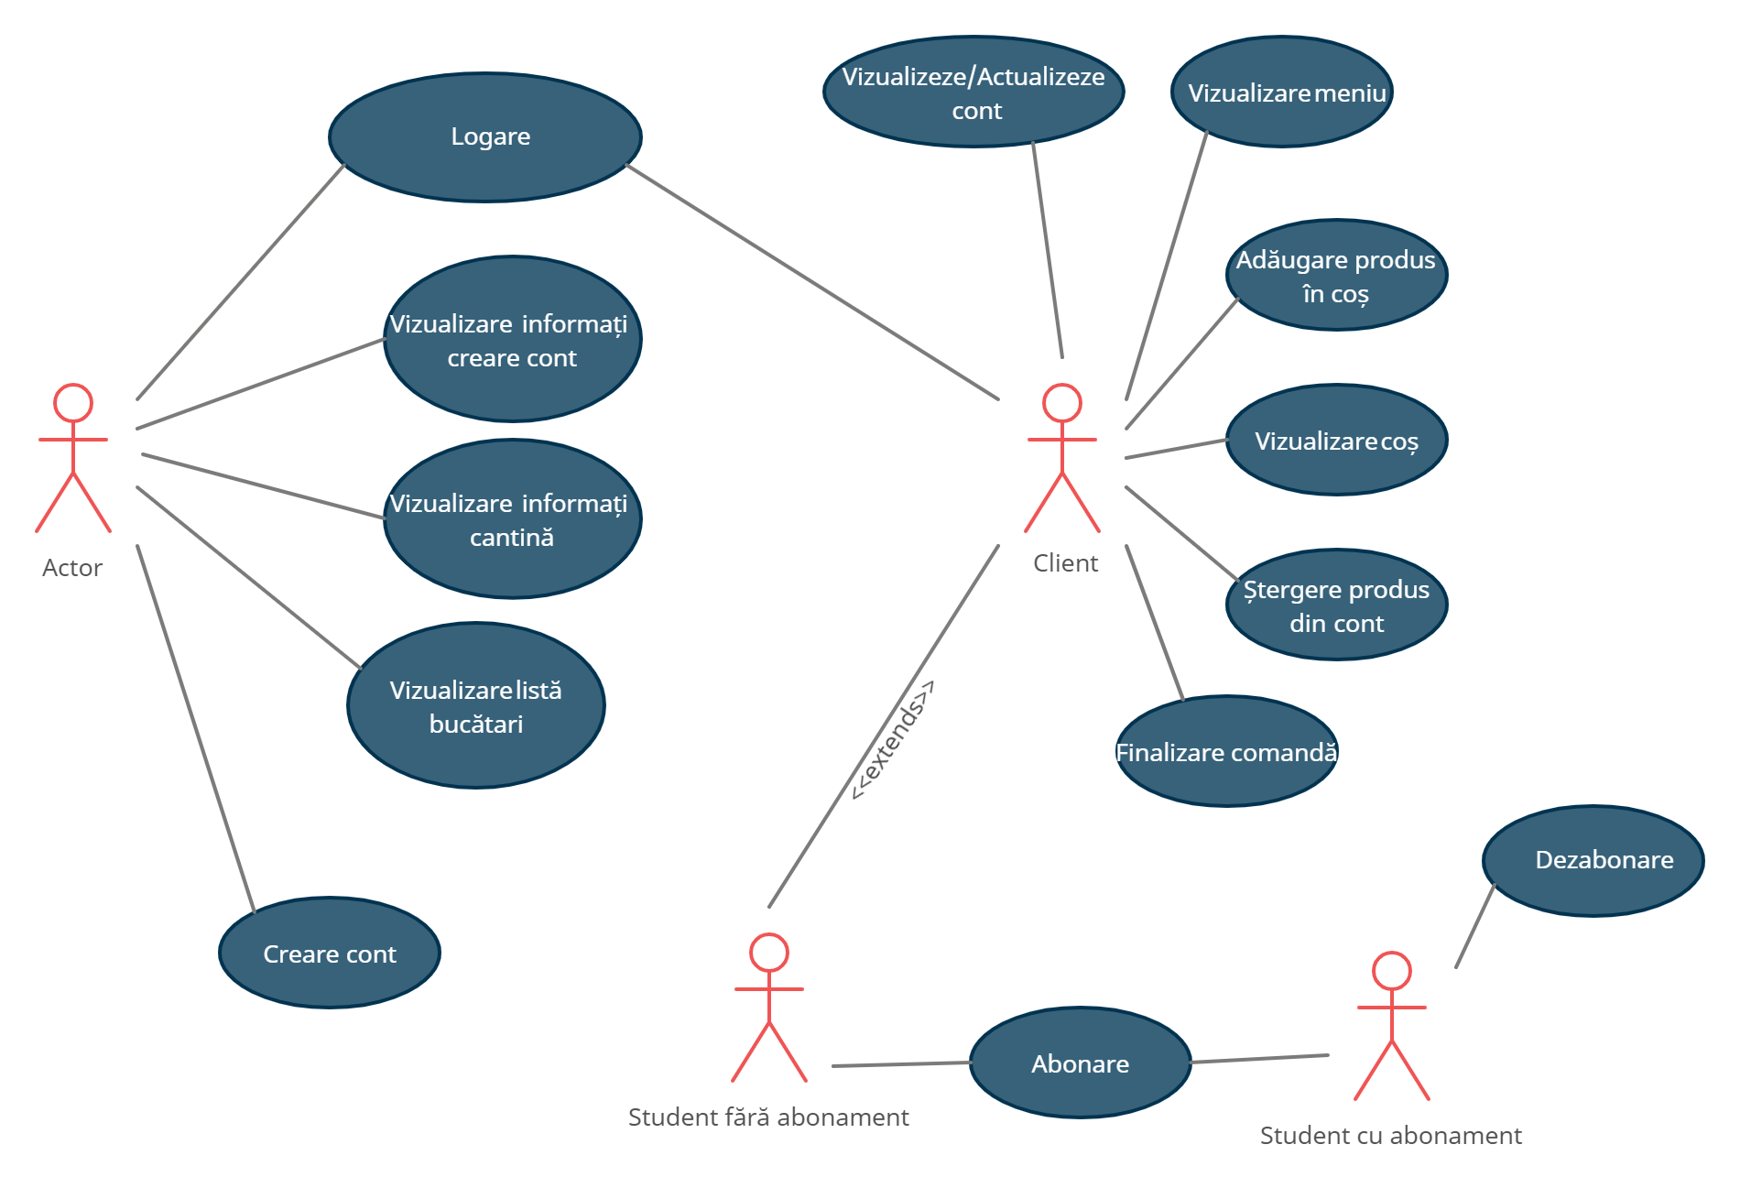
Diagrama de Cazuri de Utilizare -Generală clienți-

Slide 8
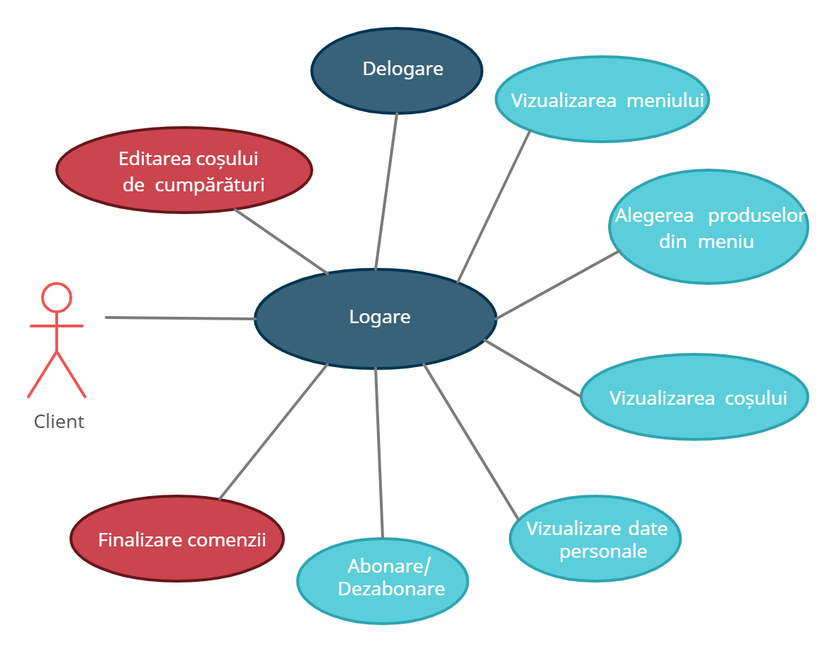
Diagrama de Cazuri de Utilizare -Client-

Slide 9
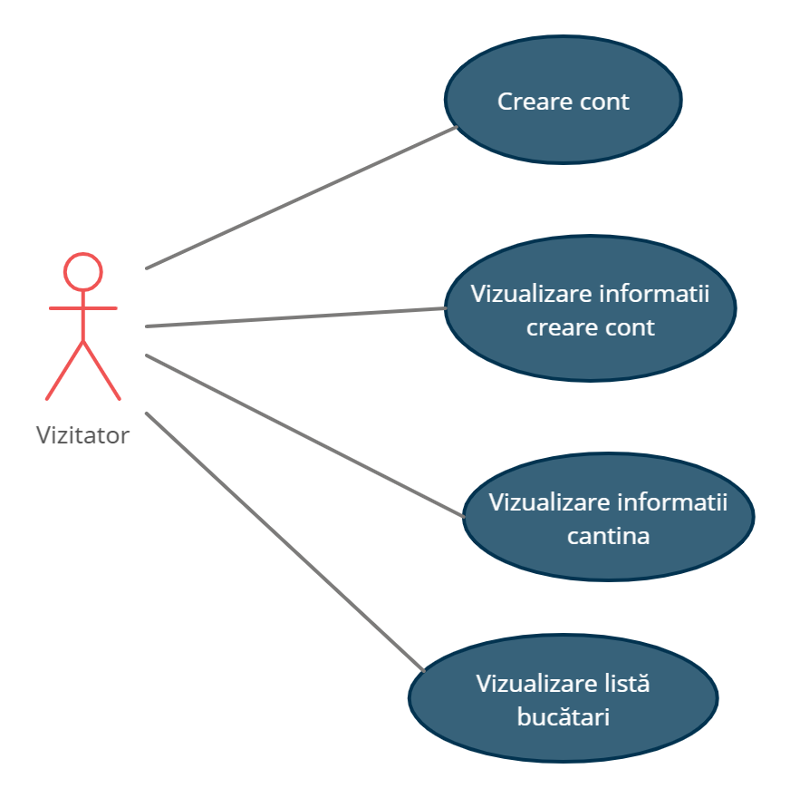
Diagrama de Cazuri de Utilizare -Vizitator-

Slide 10
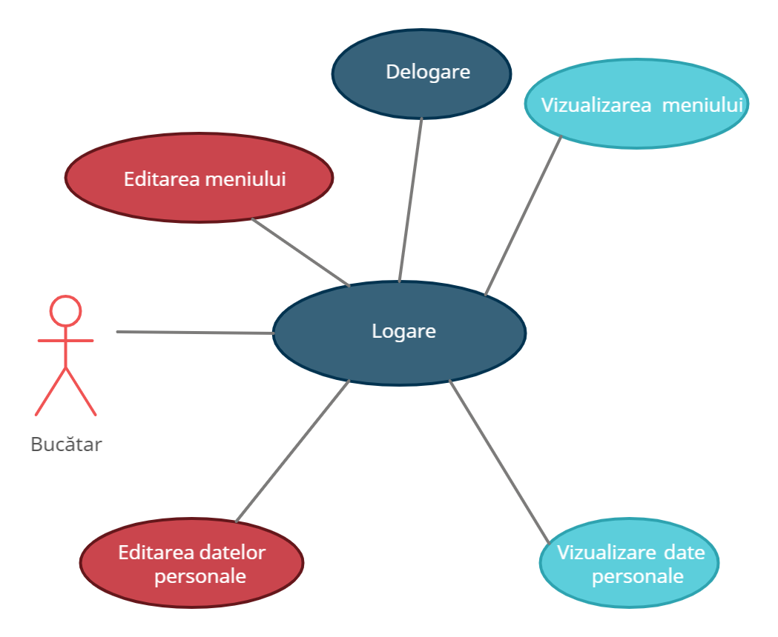
Diagrama de Cazuri de Utilizare -Bucătar-

Slide 11
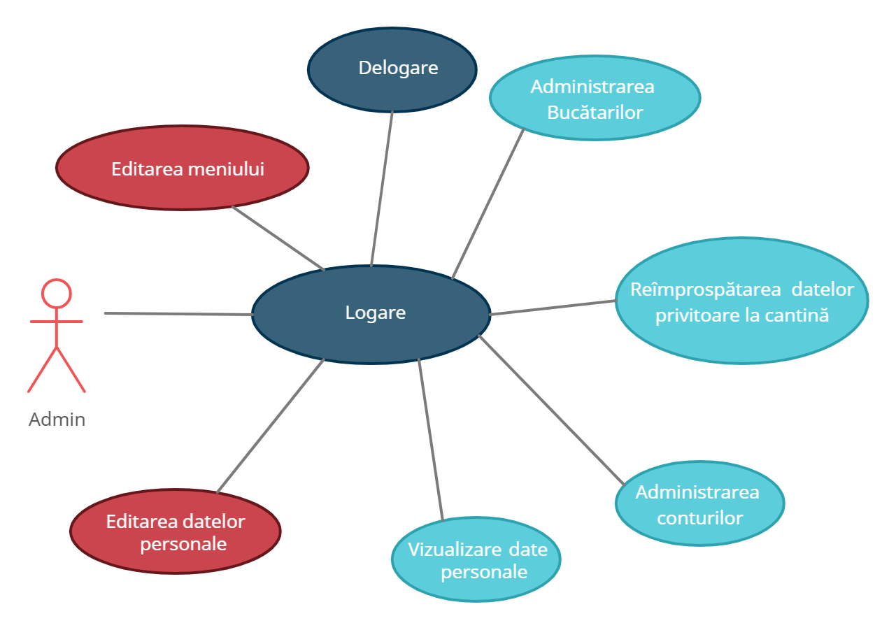
Diagrama de Cazuri de Utilizare -Administrator-

Slide 12
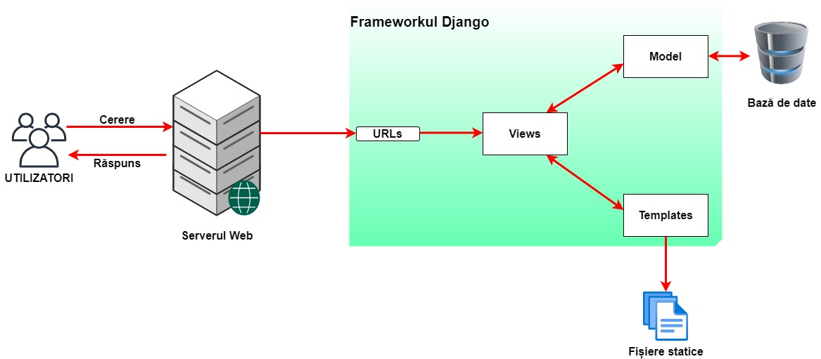
Diagrama de ArhitecturĂ generalĂ sistem

Slide 13
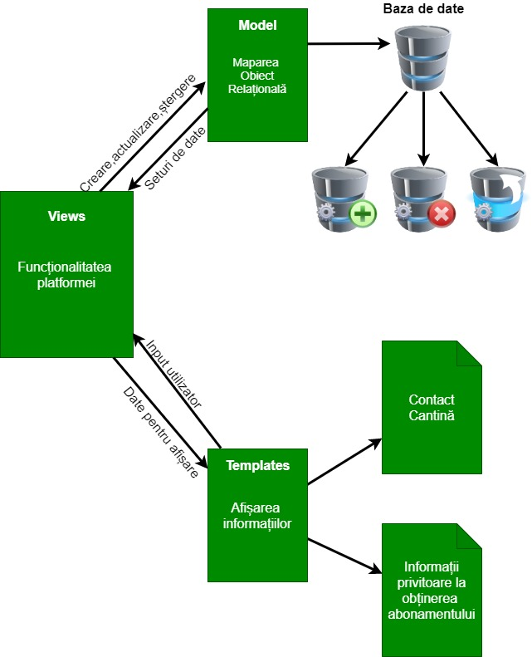
Diagrama de ArhitecturĂ generalĂ sistem -Explicită pe module-

Slide 14
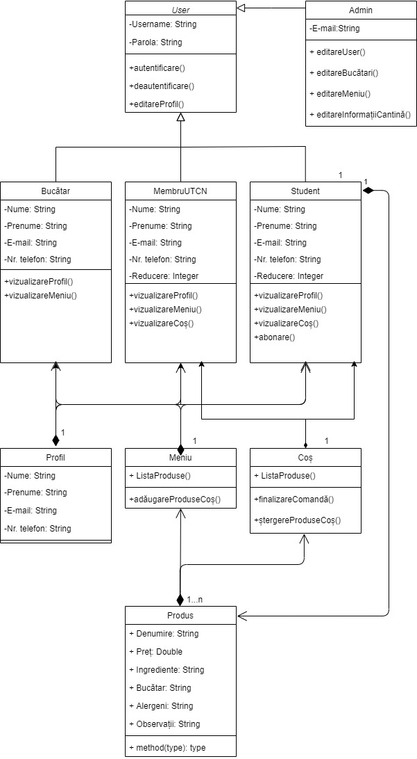
Diagrama de clase

Slide 15
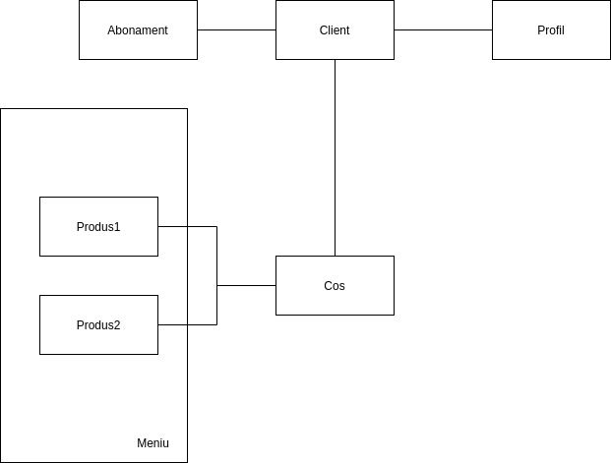
Diagrama de Obiecte -client-

Slide 16
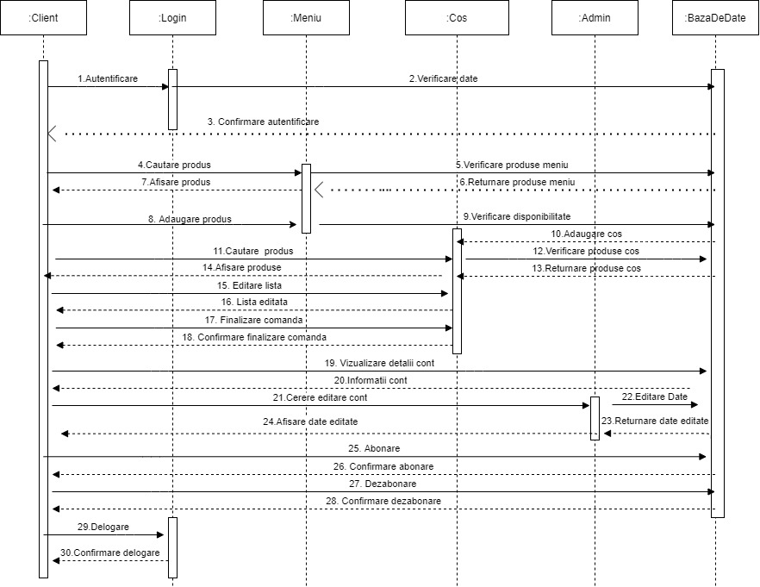
Diagrama de secvențe -client-

Slide 17
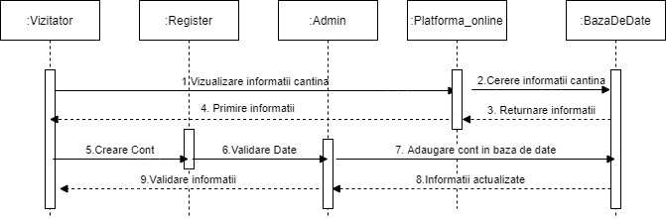
Diagrama de secvențe -Vizitator-

Slide 18
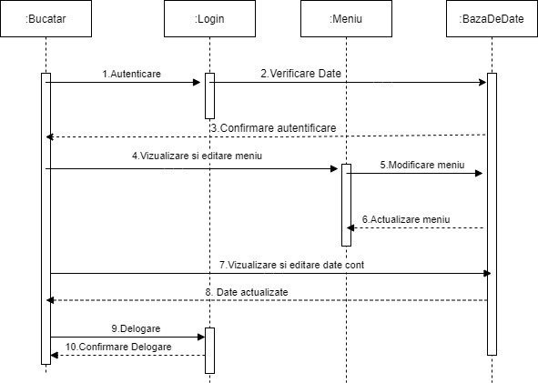
Diagrama de secvențe -Bucătar-

Slide 19
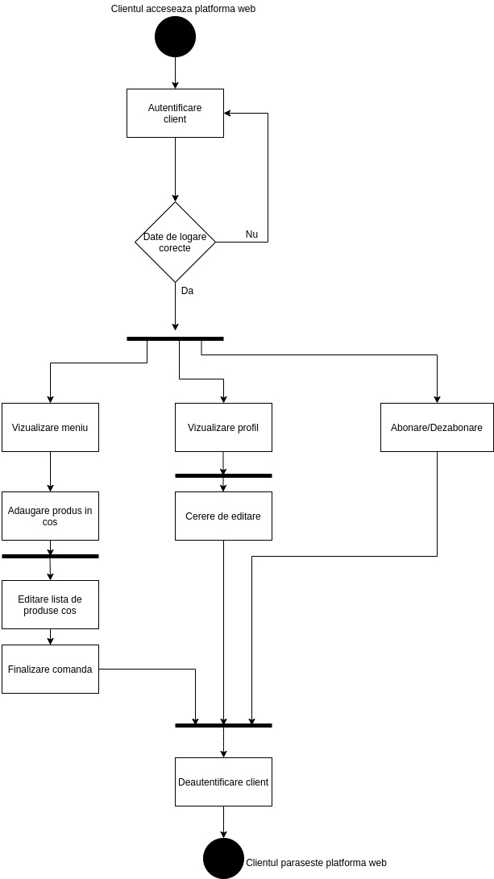
Diagrama de Activitate

Slide 20
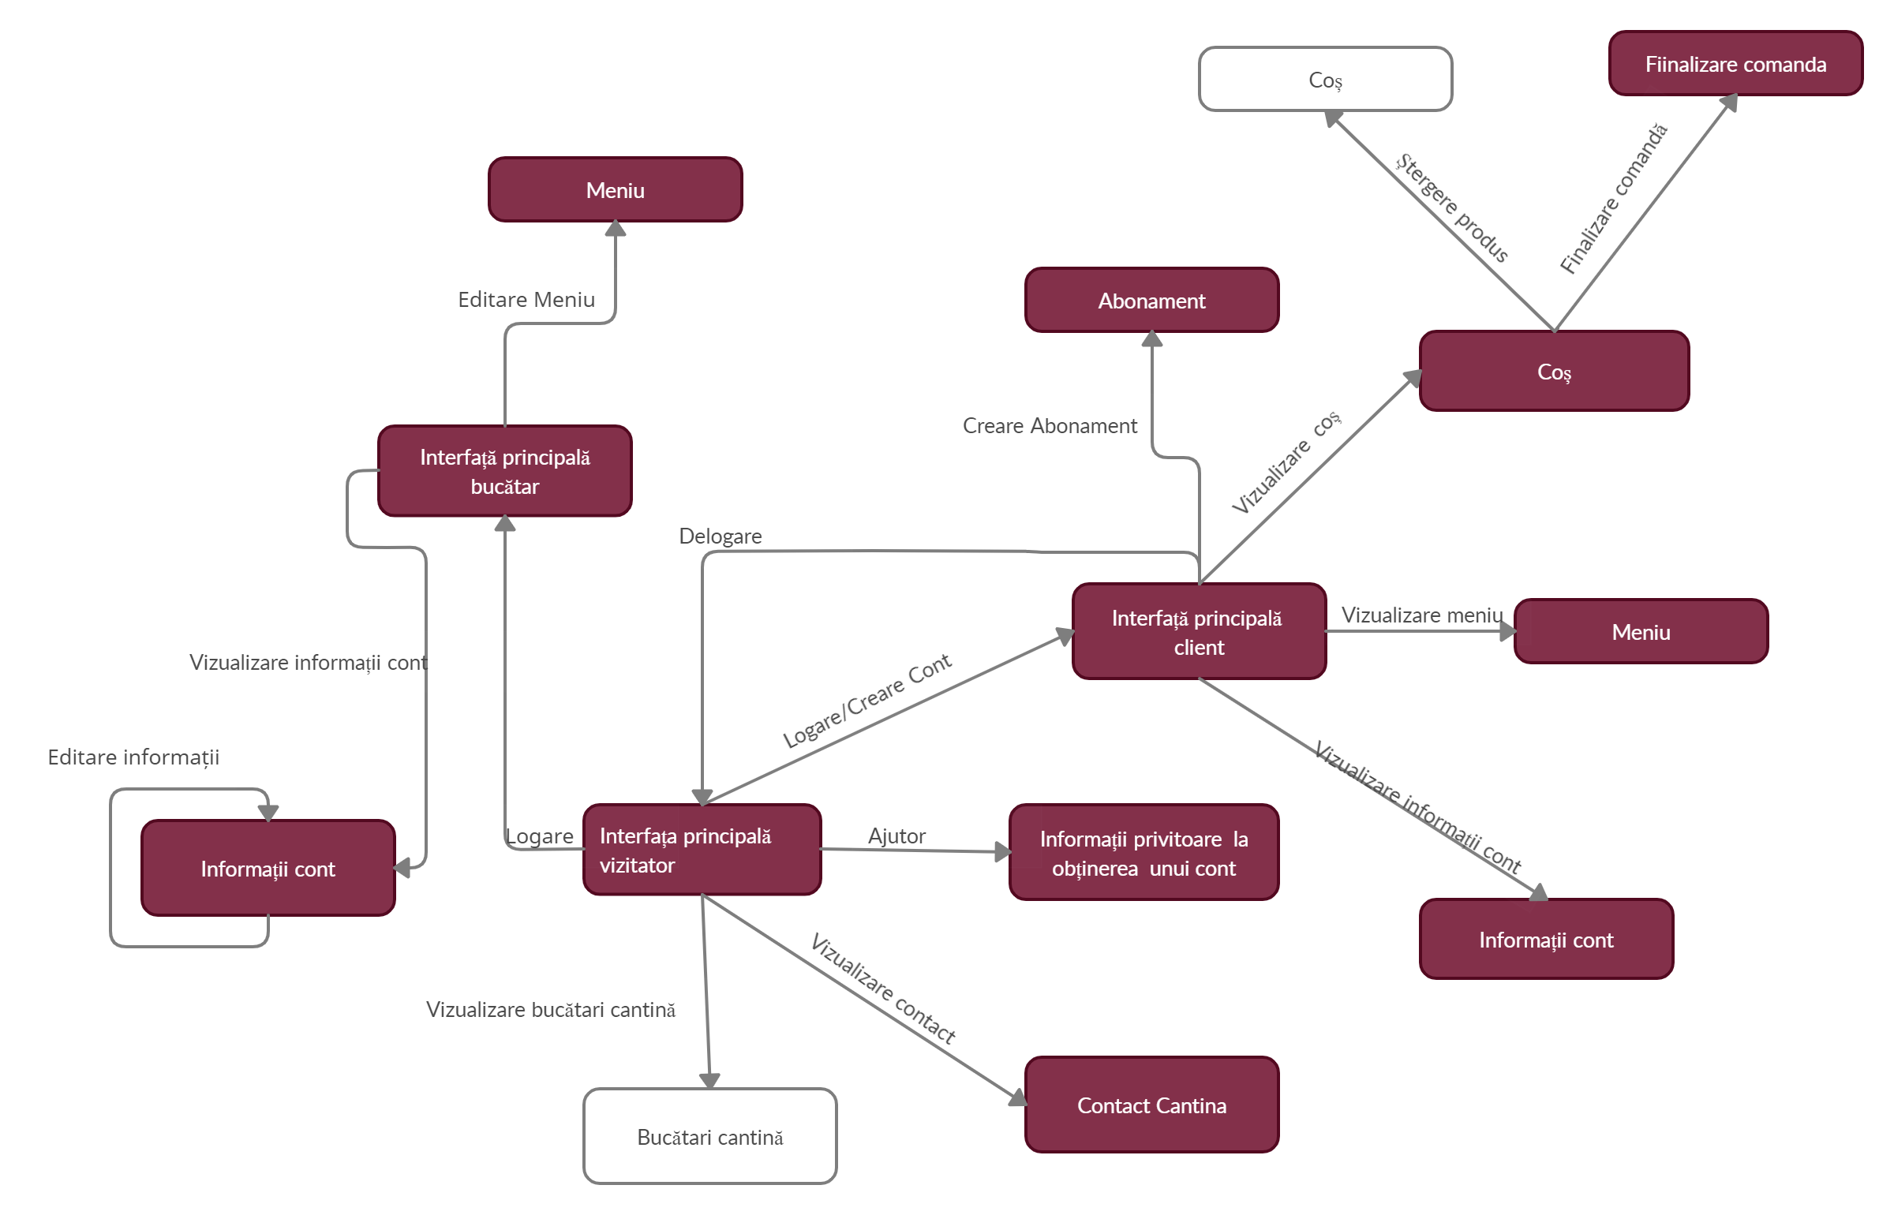
Diagrama de Tranziție stări

Slide 21
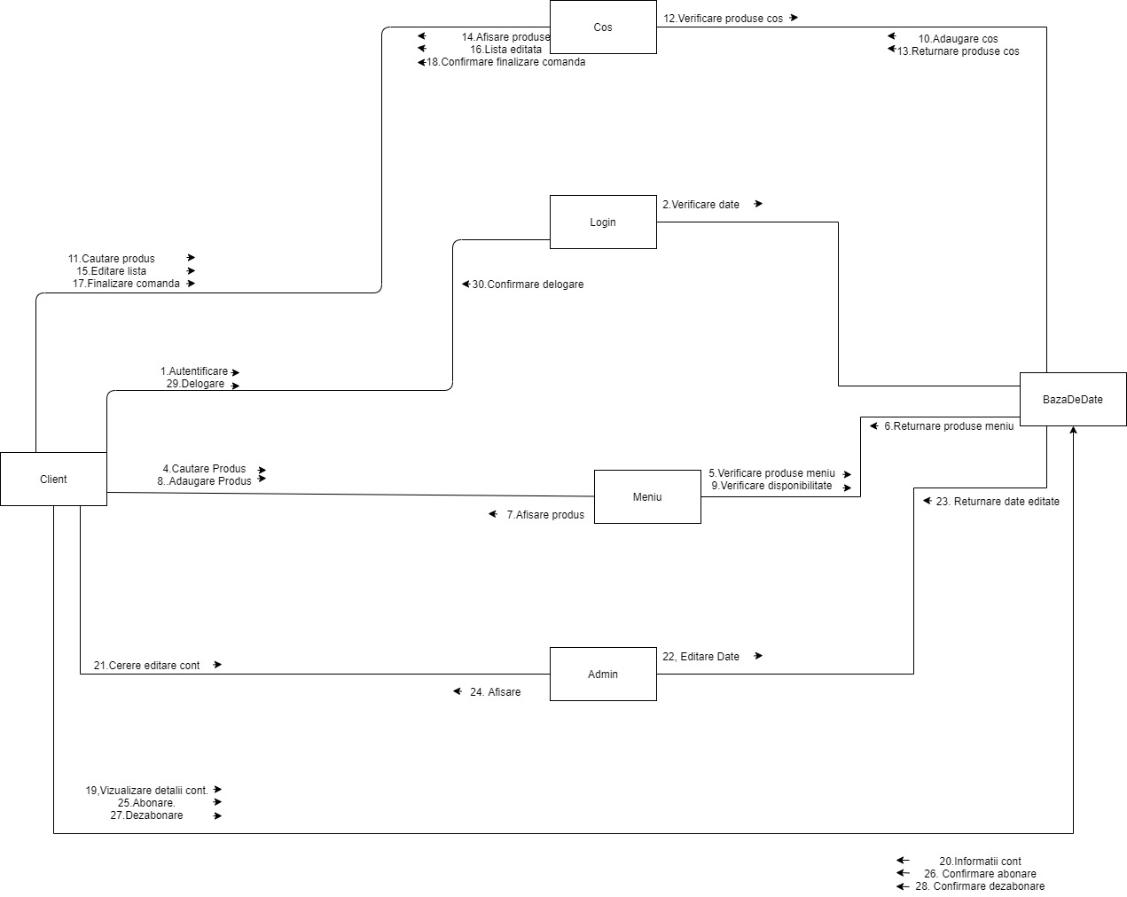
Diagrama de Comunicare -client-

Slide 22
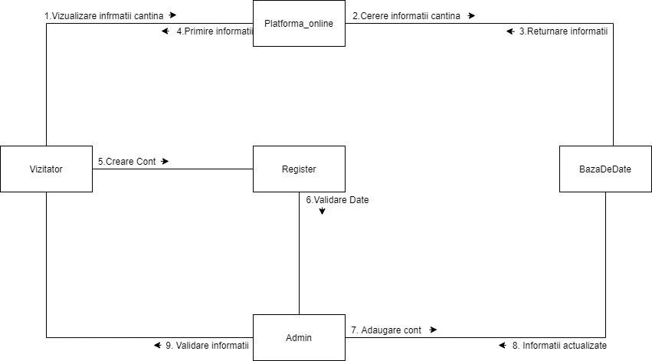
Diagrama de Comunicare -Vizitator-

Slide 23
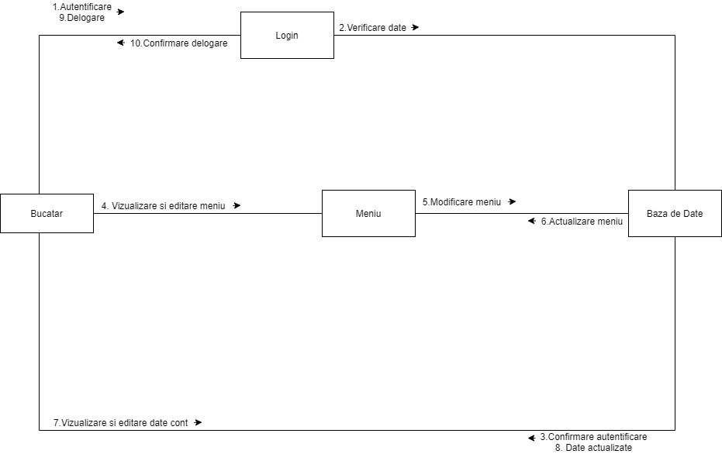
Diagrama de Comunicare -Bucătar-

Slide 24
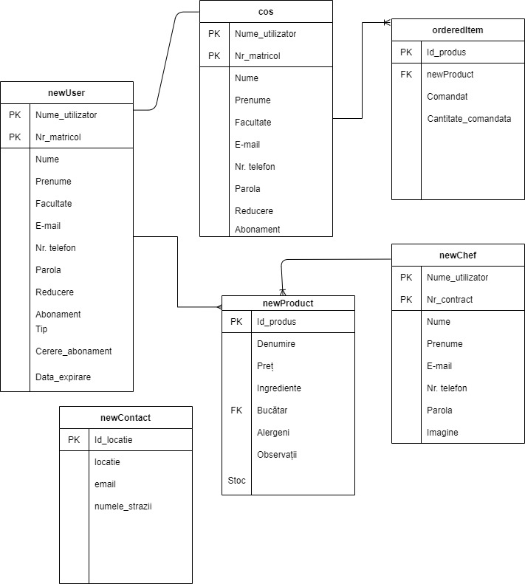
Diagrama Bazei de date

Slide 25
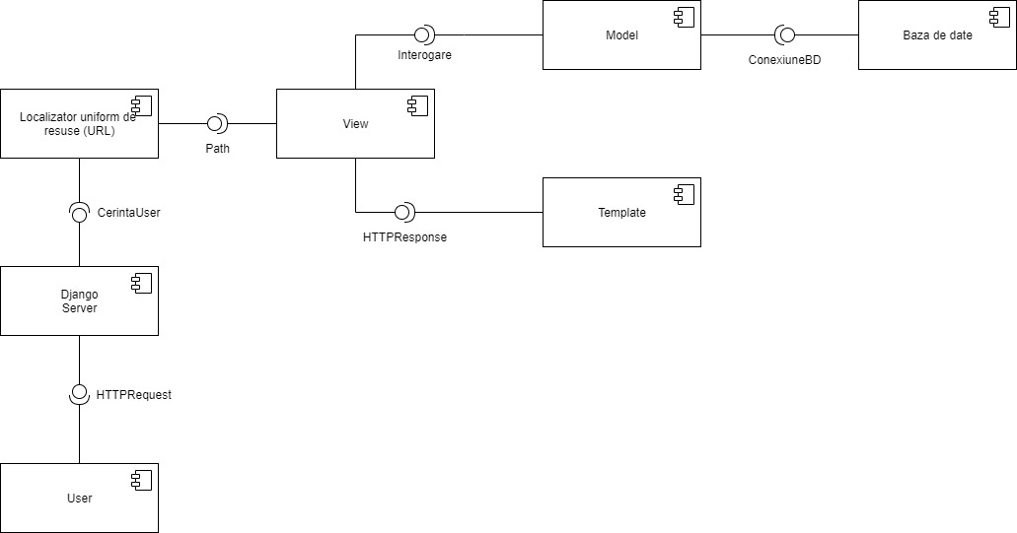
Diagrama de Componente

Slide 26
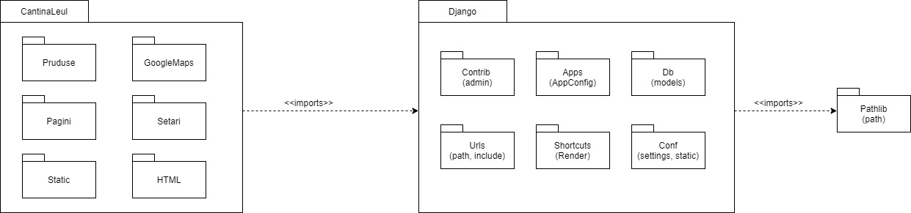
Diagrama de Pachete

Slide 27
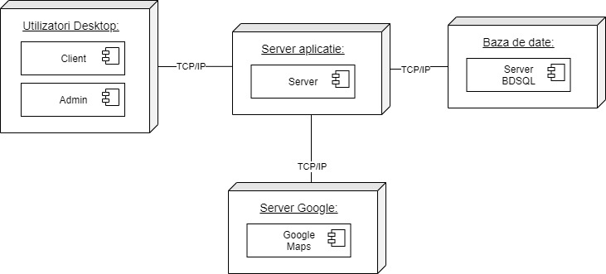
Diagrama de desfășurare

Slide 28
Modul de operare/ Prezentarea interactivitatii

Slide 29
ScreenShot-uri

Slide 30
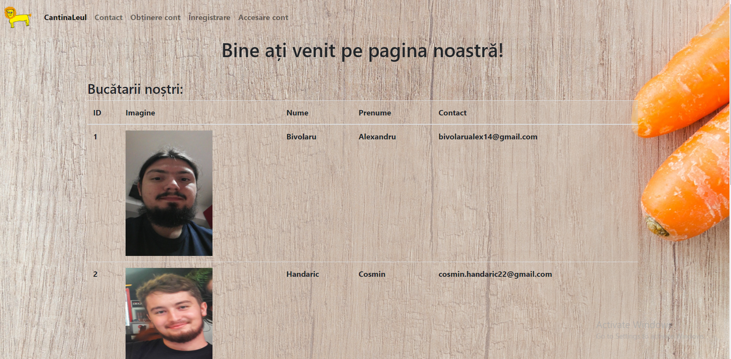
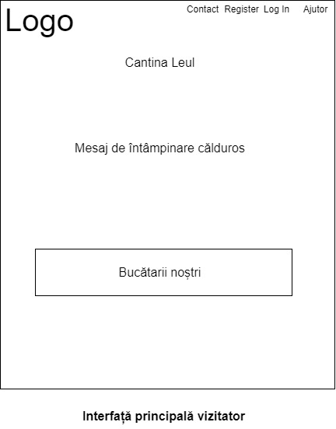

Slide 31
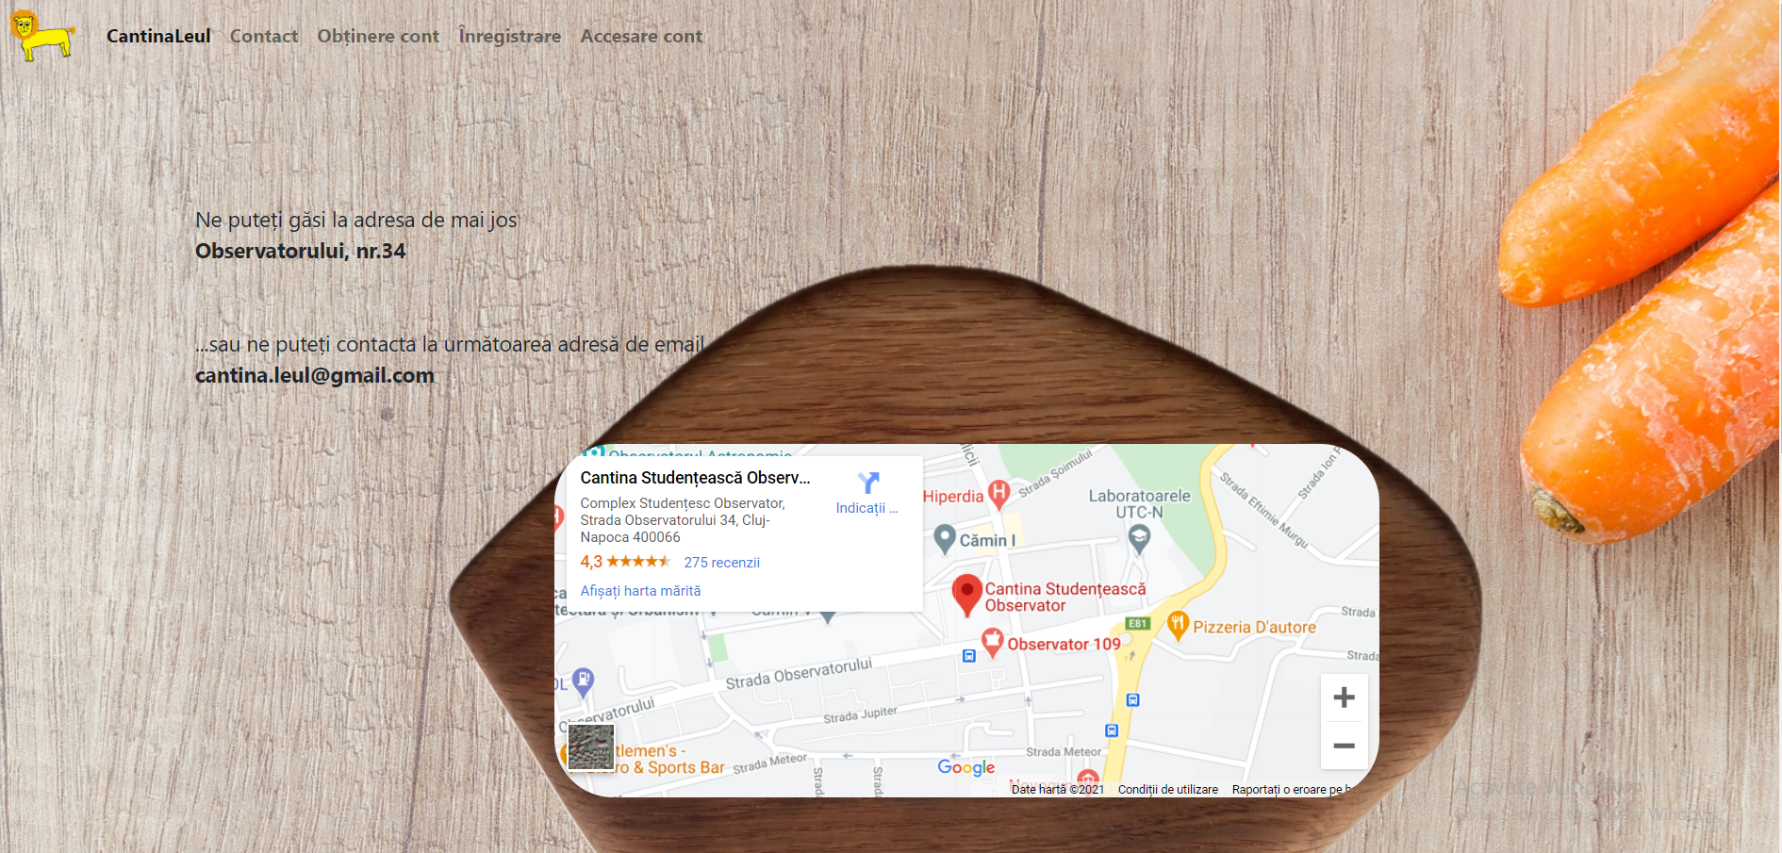
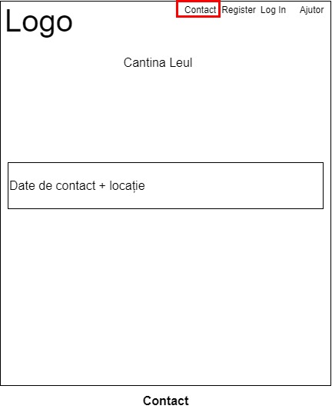

Slide 32
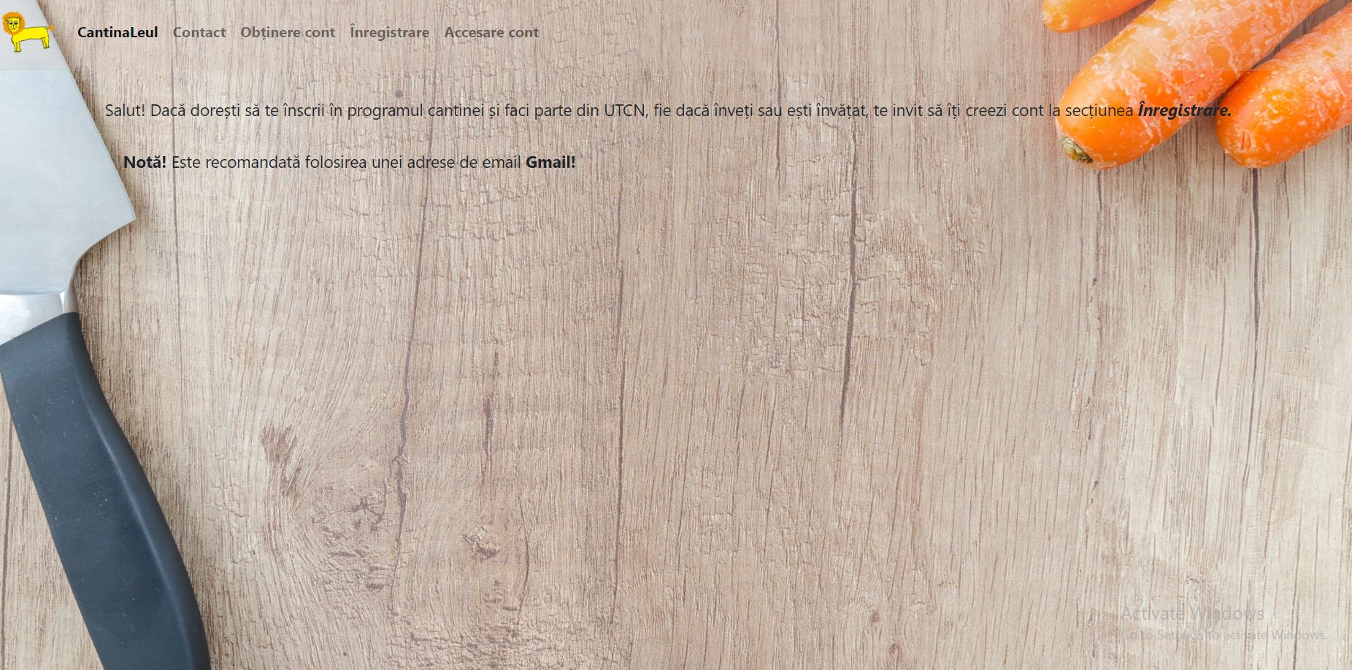
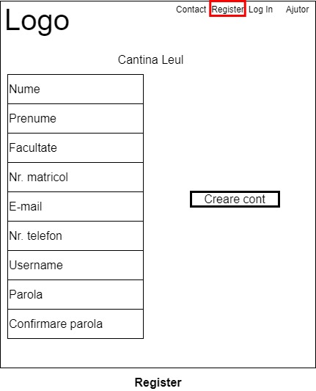

Slide 33
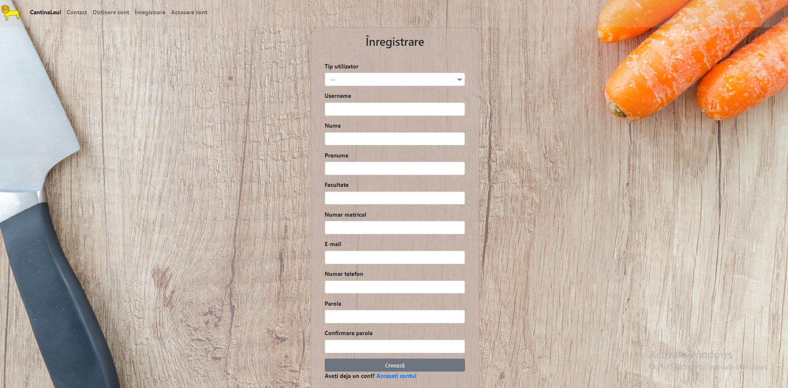
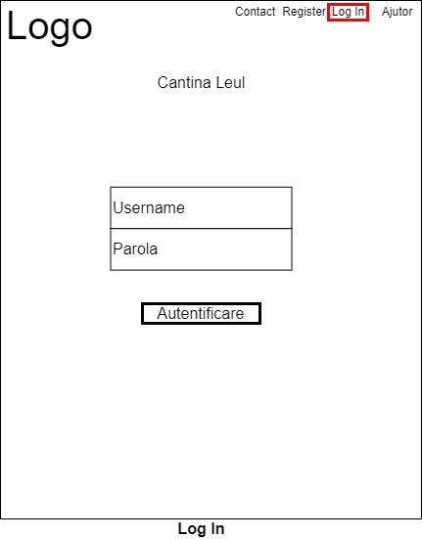

Slide 34
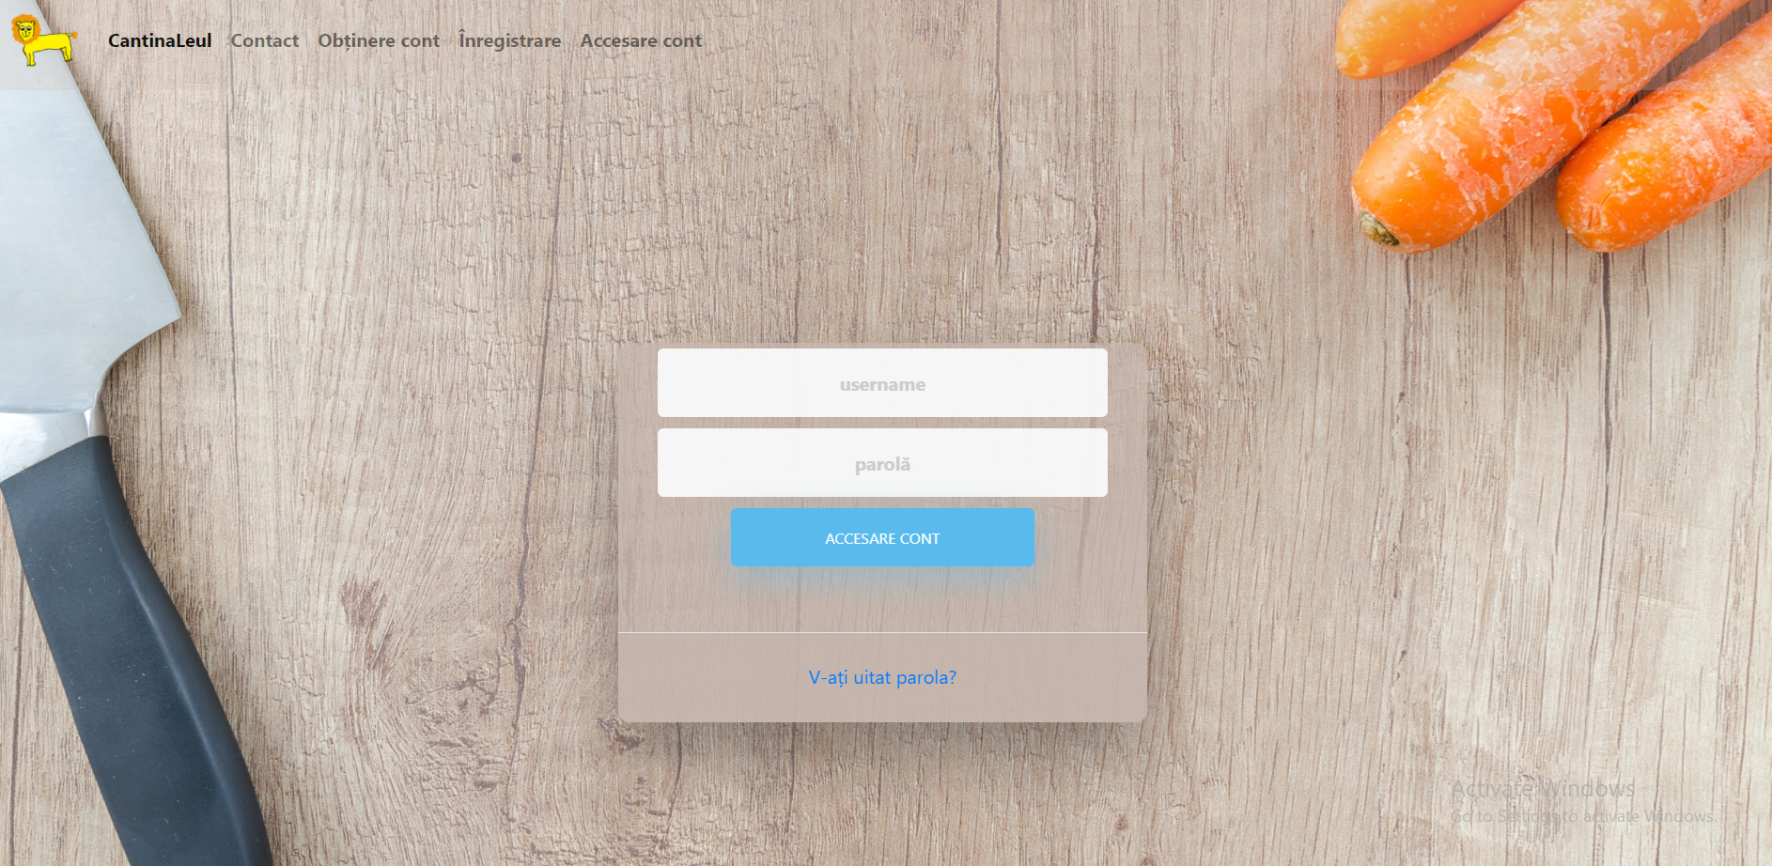
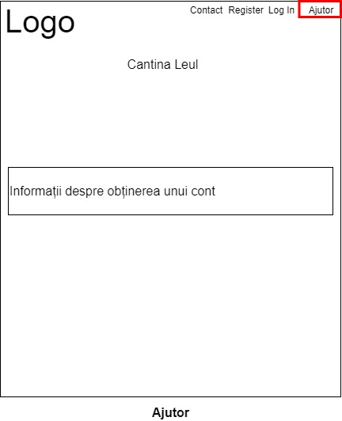

Slide 35
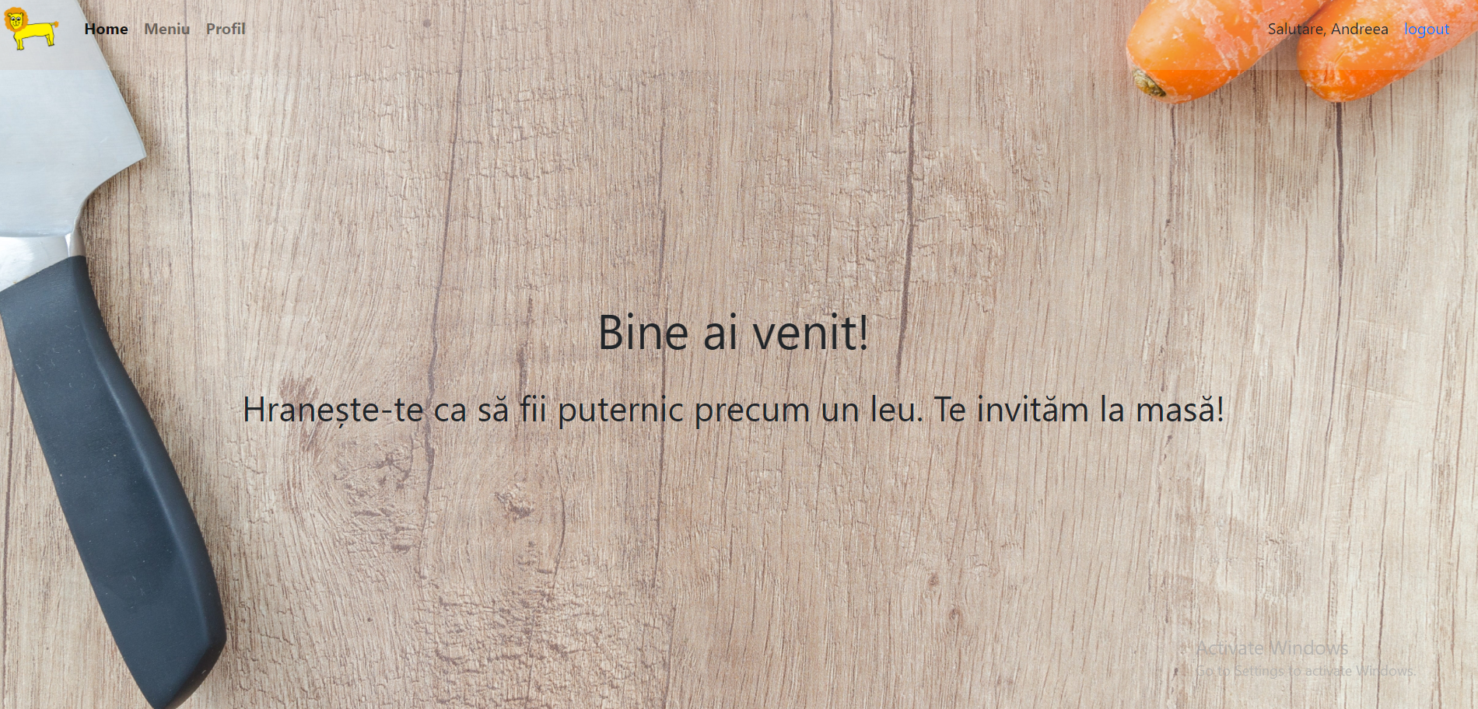
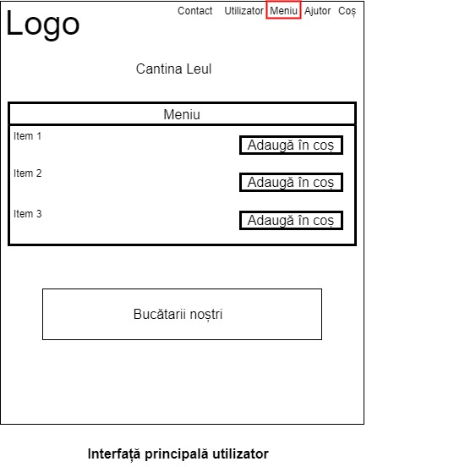

Slide 36
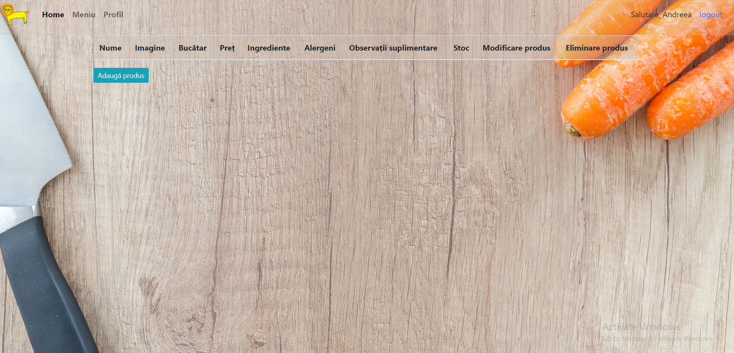
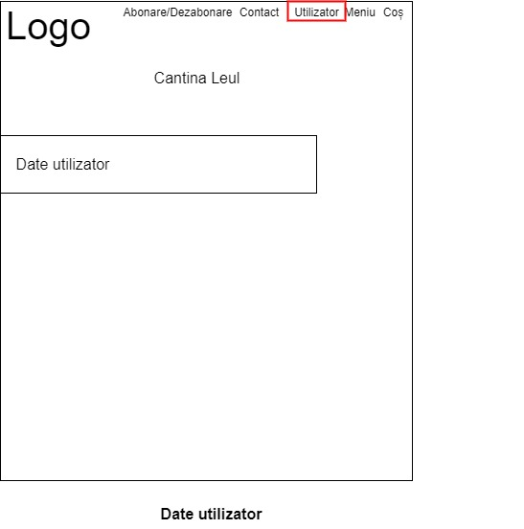

Slide 37
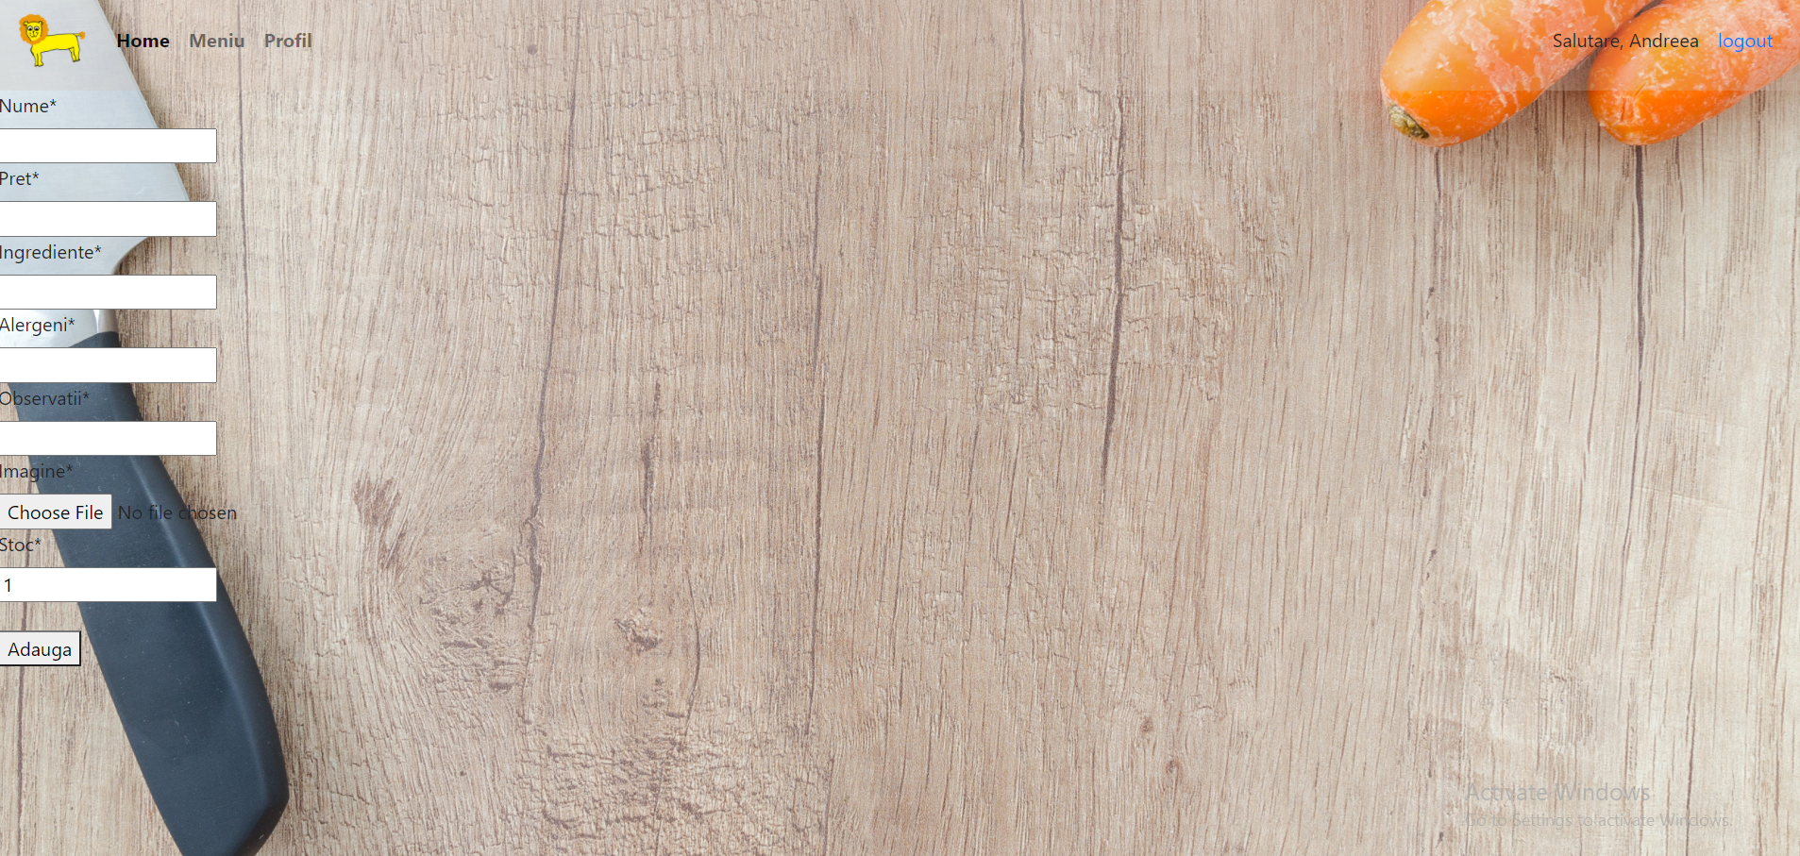

Slide 38
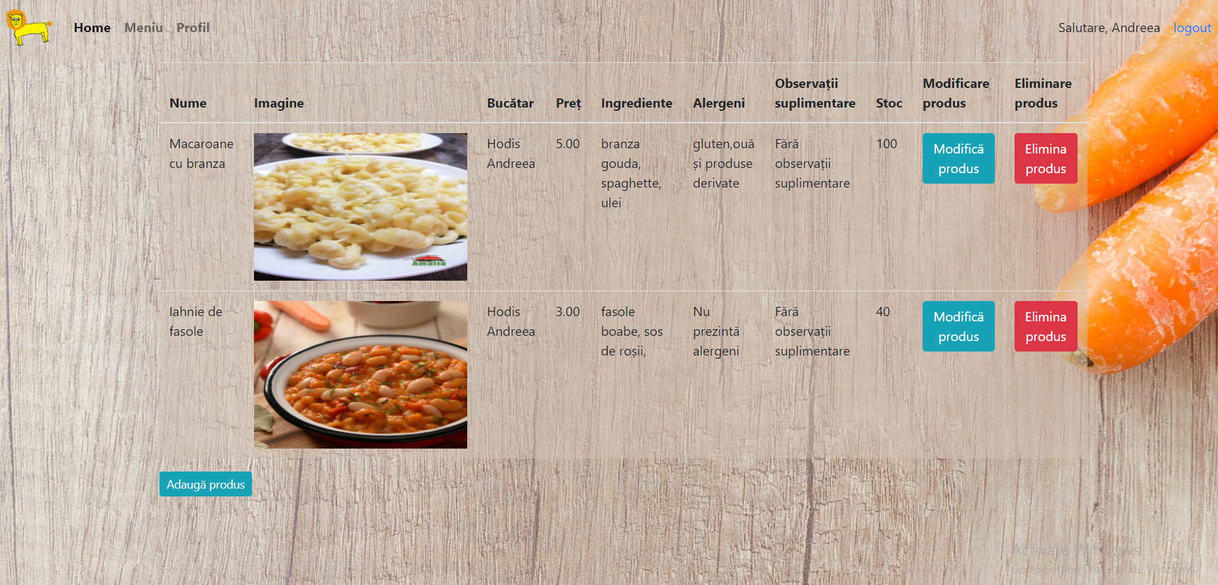
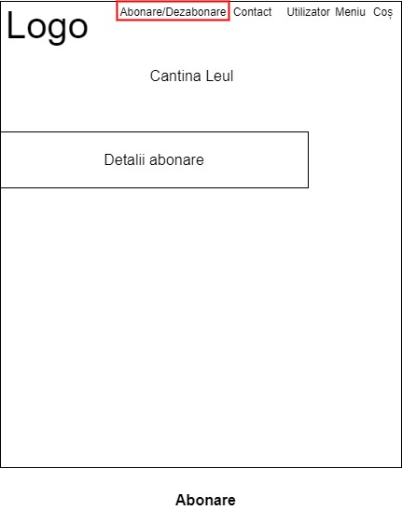

Slide 39
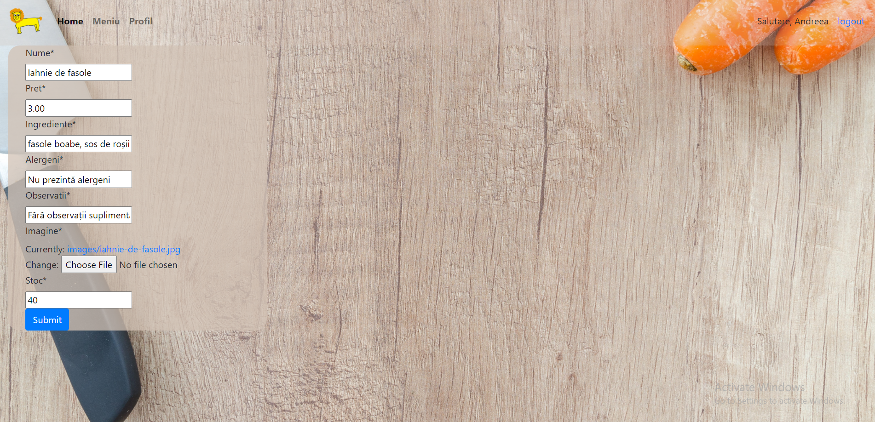

Slide 40
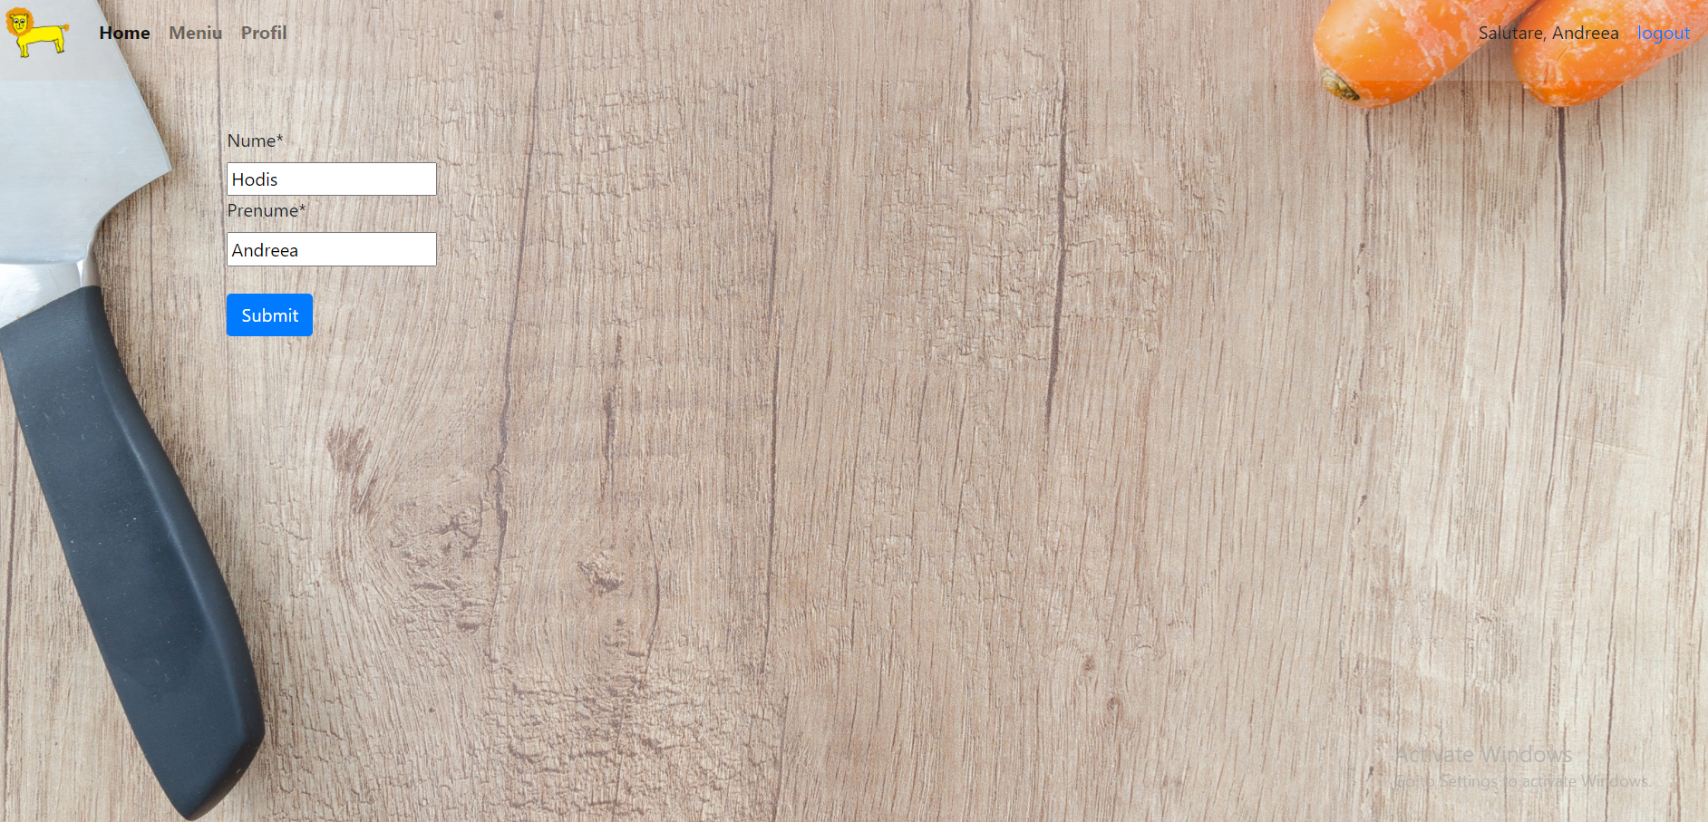
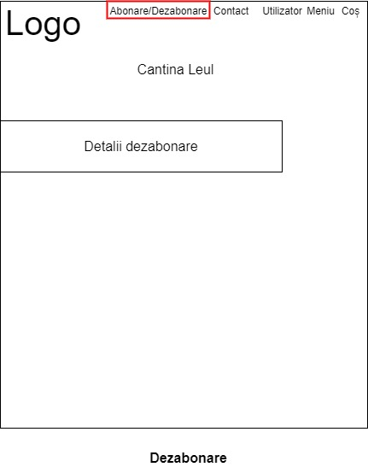

Slide 41

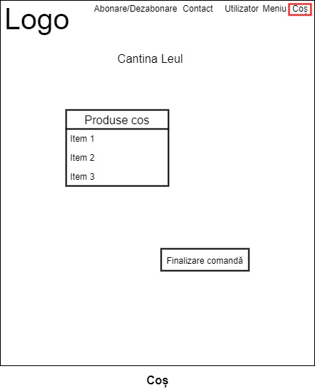

Slide 42
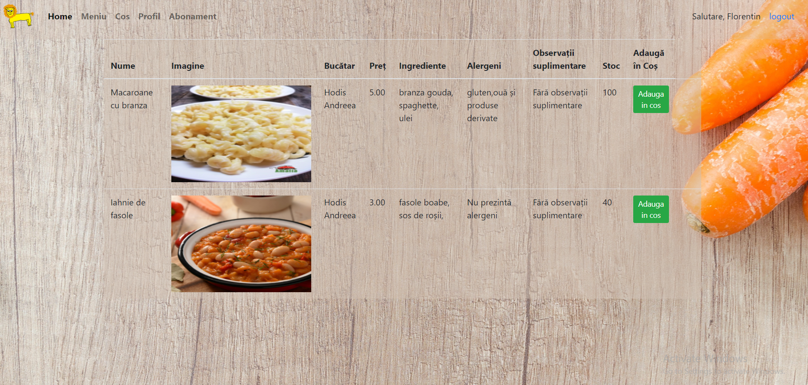
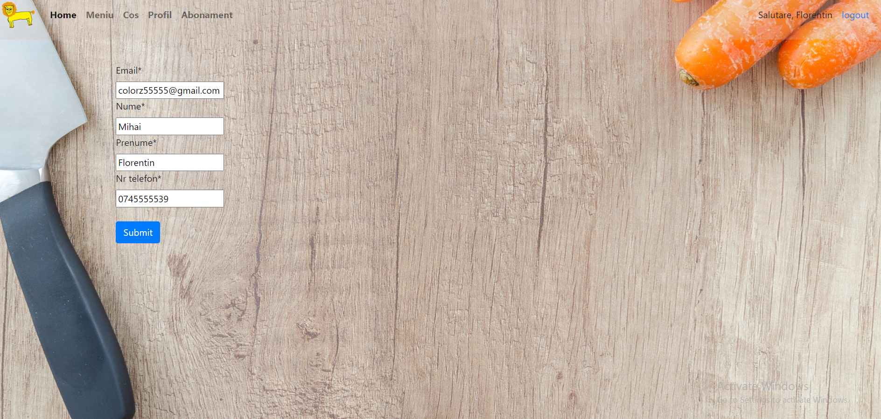
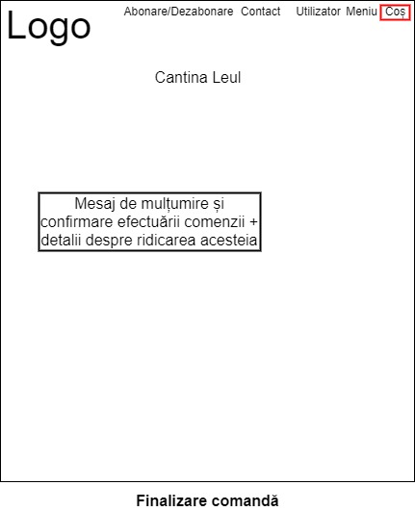

Slide 43
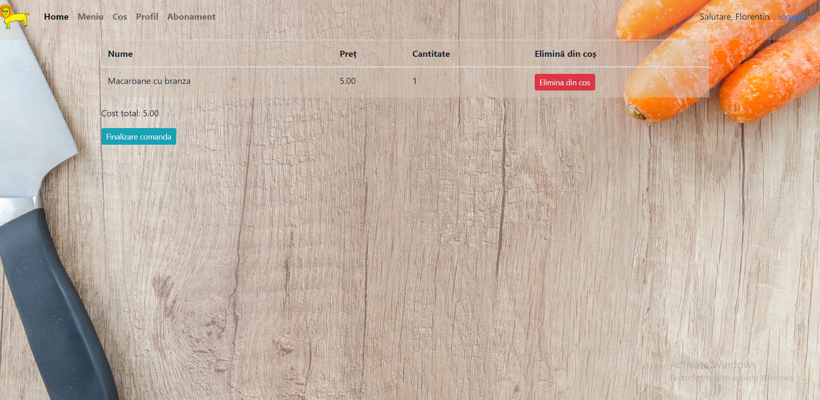

Slide 45
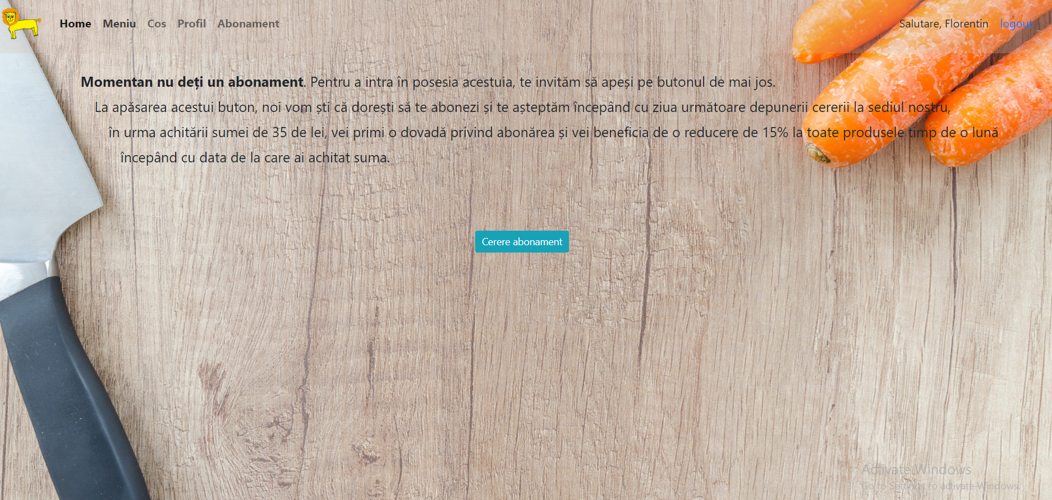

Slide 46
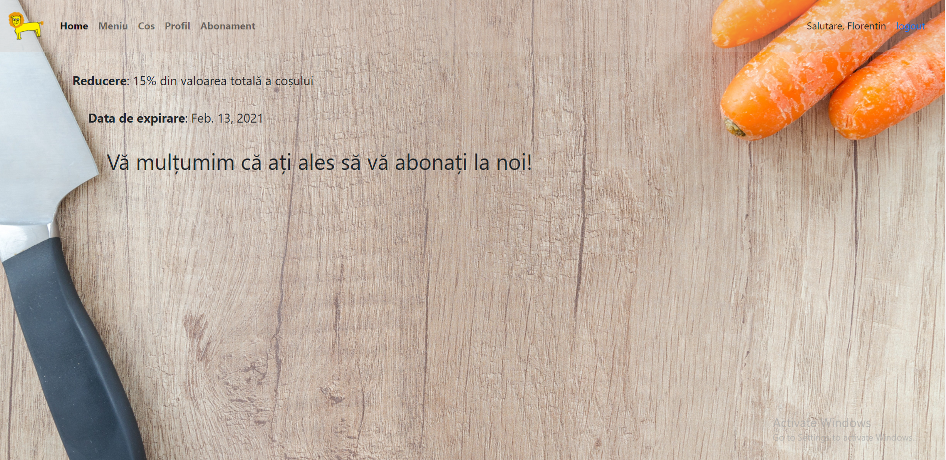

Slide 47
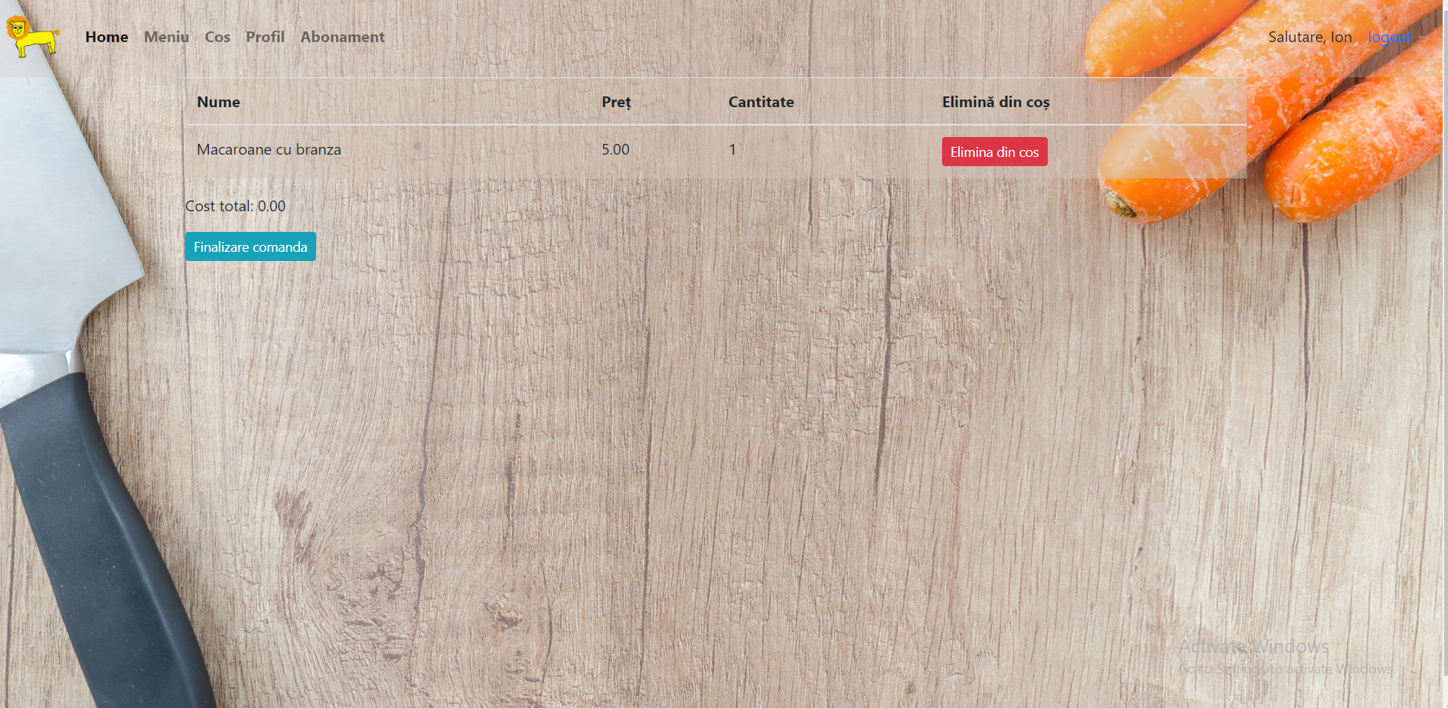

Slide 48
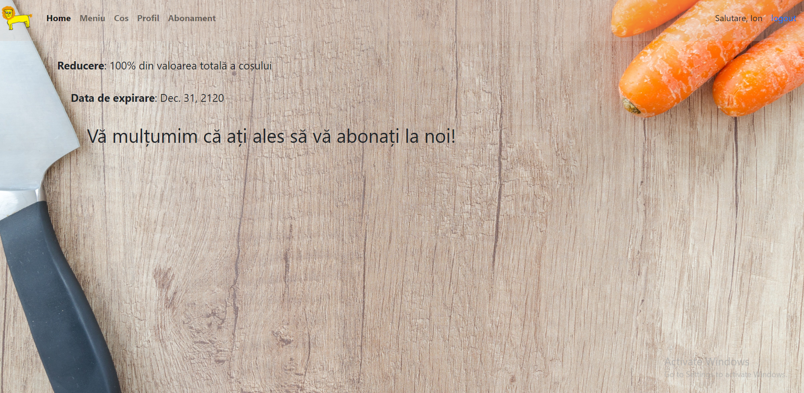

Slide 49
Administratorul
Administratorul este cel care se ocupă cu actualizarea constantă a sistemului. Prin intermediul unor date de login, acesta se va conecta în cont. Acesta are obligația de a verifica veridicitatea datelor introduse la crearea unui cont și validarea acestora. Tot administratorul este cel care trebuie să editeze informațiile de pe pagina principală pentru a fi corespunzătoare celor actuale.
El are dreptul să modifice datele corespunzătoare atat clienților, cât și bucătarilor.

Slide 50
Vizitatorul
Acest tip de utilizator este cel care are doar posibilitatea de a vedea datele despre cantină și contact. Pentru a deveni Client, acesta trebuie să îndeplinească cerințele de la secțiunea ”Ajutor”, prin crearea unui cont.

Slide 51
Bucătarul
Utilizatorul care se ocupă de prezentarea meniului și aranjarea acestuia îl reprezintă bucătarul. Acesta va face logarea, după care se va ocupa de prezentarea produselor și aranjarea datelor despre acestea în meniu.

Slide 52
Clientul
membrul catedrei utcn
Studentul
Precum spune și numele aplicației, ”Studentul” este principalul actor al acesteia. După ce are un cont validat de către administrator, acesta poate să își introducă datele de înregistrare alese. După logare, utilizatorul are opțiunea de a vedea meniul, a-și vedea datele personale, să se aboneze sau dezaboneze, să vadă coșul. Considerând că alege opțiunea de a-și vedea meniul, acesta poate adăuga produsele dorite în coș pe care mai târziu le va putea și scoate. La vizualizarea coșului, acesta va putea să vadă prețul final și să finalizeze comanda. Dacă acesta dorește un abonament, va beneficia de 15 % reducere pentru comanda finală. După terminarea acțiunilor, acesta va avea posibilitatea de delogare.
Acest tip de utilizator va avea opțiunile descrise și la ”Student”, însă fară opțiunea de abonare, deoarece acesta va avea automat reducere de 100%.

Slide 53
Portabilitate
Site-ul web va putea fi accesat doar de pe următoarele dispozitivele: Desktop PC și laptop. Resursele necesare: sistem de operare acces la internet și browser web

